Slide 1
Pengenalan Structured Query Language
Menggunakan PostgreSQL
Praktikum 6 – Basis Data

Slide 2
Structured Query Language (SQL)
Bahasa pemrograman untuk manajemen data di DBMS.
Perintah Dasar-Dasar SQL
  DDL (Data Definition Language)
  DML (Data Manipulation Language)
  DQL (Data Query Language)
  DCL (Data Control Language) => dibahas pada pertemuan 7
  Dan Lain-Lain.
DBMS terbagi menjadi PostgreSQL, MySQL, MariaDB, SQL Server, Oracle.
Warna merah tidak dibahas pada praktikum ini.

Slide 3
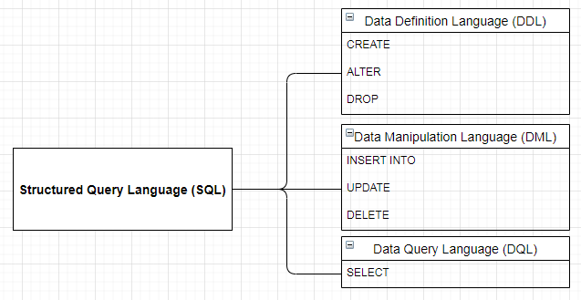
Structured Query Language (SQL)

Slide 4
Structured Query Language (SQL)
DDL
  Create => membuat database dan atau tabel
  Drop => menghapus database dan atau tabel
  Alter => merubah struktur database dan atau tabel
DML
  Insert => menambahkan data ke tabel
  Update => menghapus data ke tabel
  Delete => menghapus data ke tabel
DQL
  Select => menampilkan isi data
Struktur pembuatan DBMS
Membuat database
Membuat tabel-tabel
Mengisi data ke tabel
Menampilkan isi data
Jika terdapat kesalahan saat mengisi data, maka data tersebut dapat dihapus, diubah

Slide 5
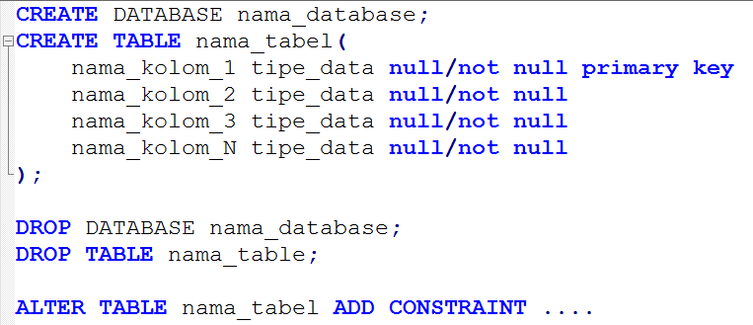
Penulisan Perintah DDL

Slide 6
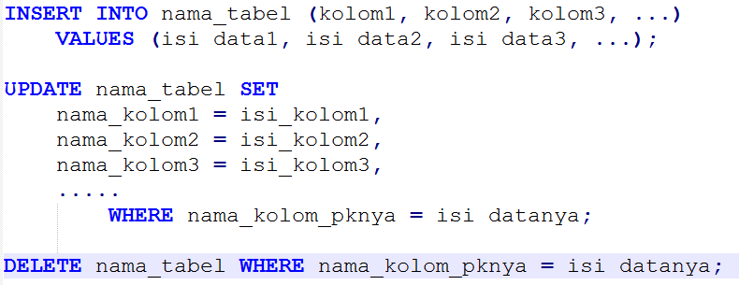
Penulisan Perintah DML

Slide 7
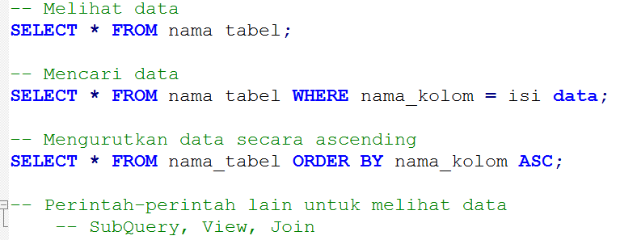
Penulisan Perintah DQL

Slide 8
Pemahaman Tricky ttg perintah DELETE
Secara teori data bisa dihapus menggunakan perintah DELETE.
Dunia industri data tidak boleh dihapus, contoh
  Pejabat A melakukan korupsi sekian milyar tahun 2018 (3 tahun yang lalu).
  KPK mengusut aliran dana penjabat A tahun 2021 di bank ABC.
  Diketahui pejabat A mengirim ke koruptor 1, 2, 3. Kok bisa tau KPK ....?
  Pas SMA pernah bikin status 4L4Y di Facebook. Misal tahun 2010-2013
  Pas kuliah tahun 2021 kita buka FB, ternyata postingan 2010-2013 masih ada.
Tricky nya adalah
  Ketika data tidak dihapus maka memory server cepet penuh.
  Tapi kalo data dihapus secara berkala konsistensi, integritas, ketersedian data akan terganggu atau kurang baik

Slide 9
Studi Kasus:
Tabungan Hewan Kurban di KSBP Depok
Pegawai KSBP terdiri dari CSO dan Teller.
CSO bertugas untuk membantu masyarakat untuk menjadi nasabah
Teller untuk membantu nasabah melakukan transaksi.
Hewan kurban yang tersedia Sapi, Kerbau, Kambing.
Setiap nasabah memiliki ahli waris.
Setiap nasabah dapat membuka beberapa rekening. Setiap rekening mewakili 1 hewan kurban yang ditabung oleh 1 nasabah
Rekening dapat melakukan transaksi setor kapan saja, namun transaksi penarikan di H-10 sampai H-3 Idul Adha.

Slide 10
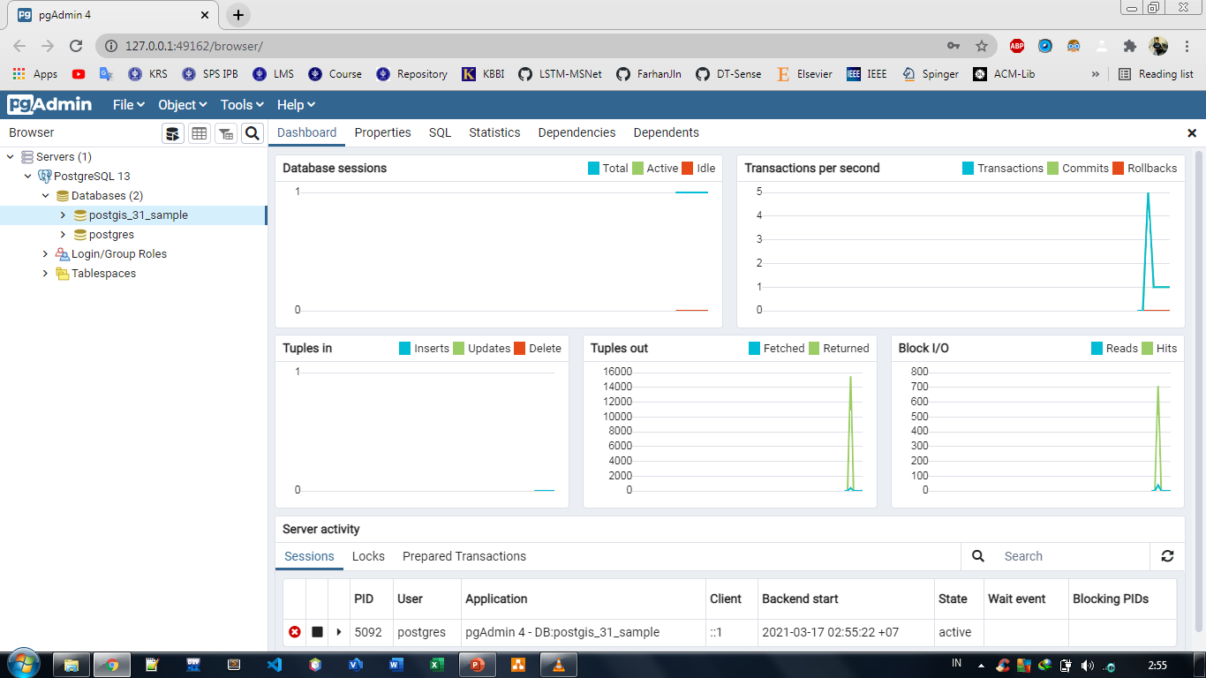
PgAdmin4 (Tampilan Awal)

Slide 11
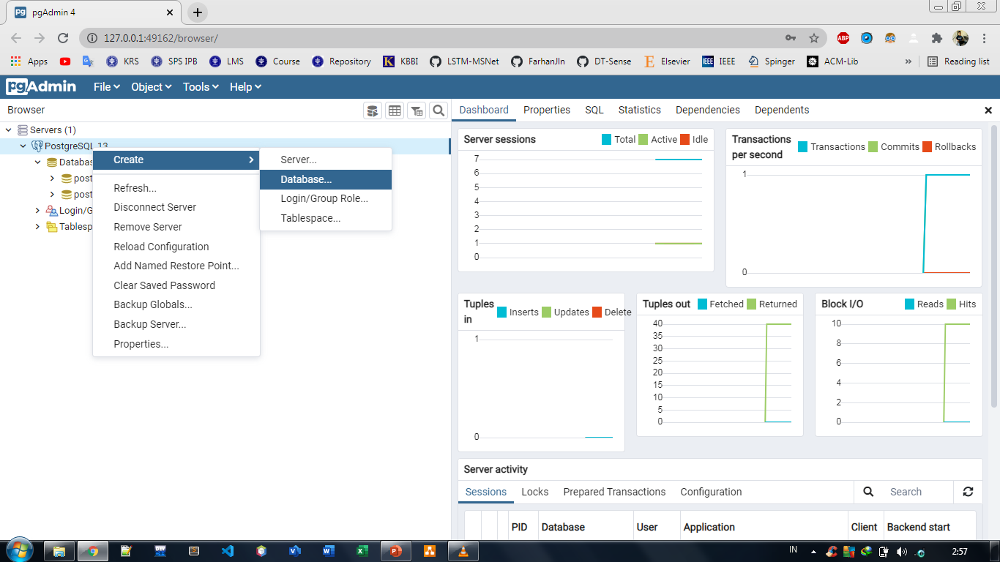
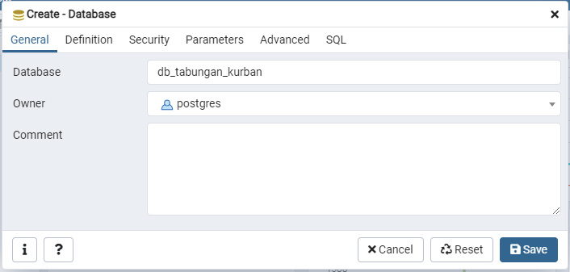
PgAdmin4 (Membuat Database)

Slide 12
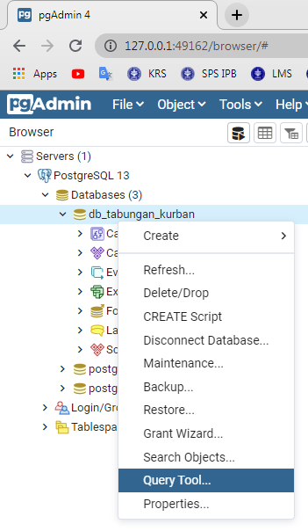
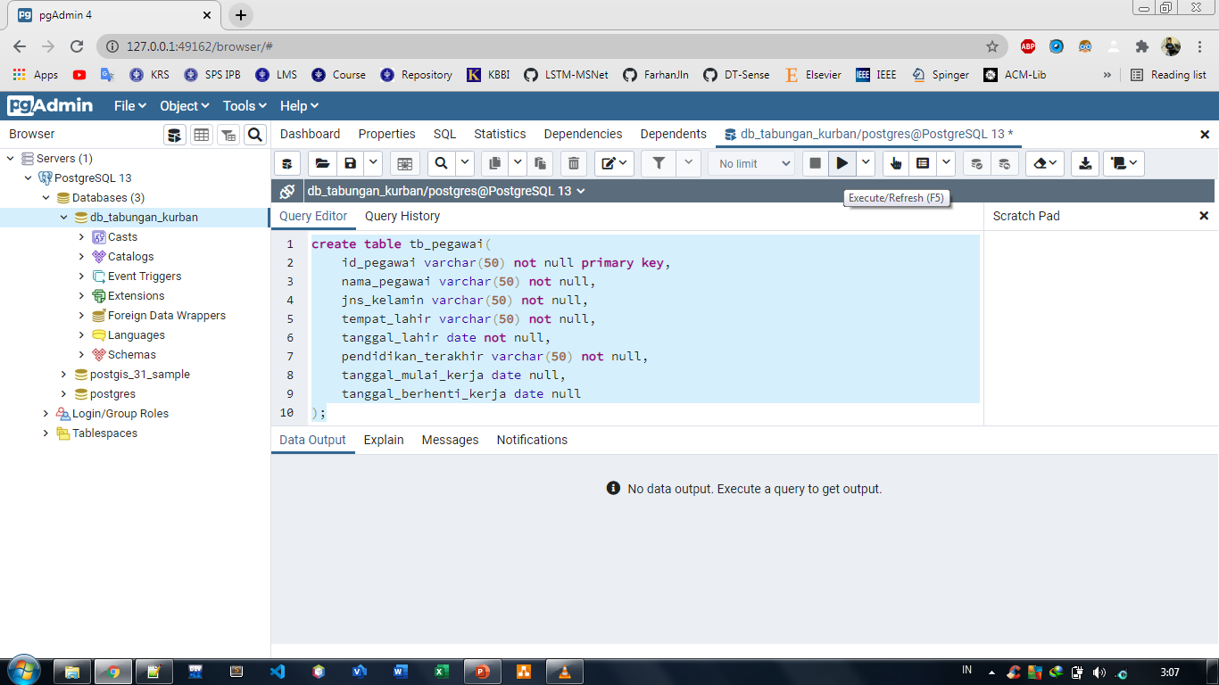
PgAdmin4 (Membuat Tabel-Tabel)

Slide 13
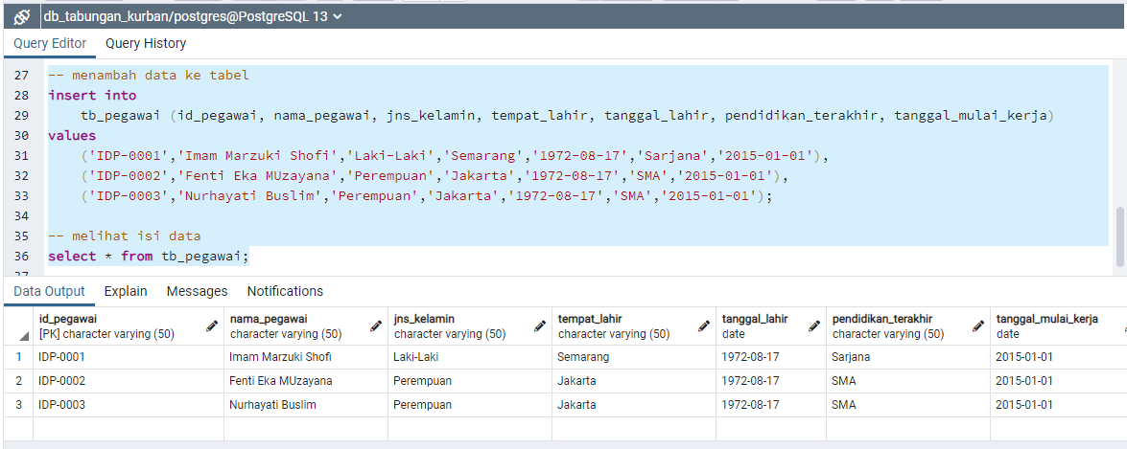
PgAdmin4 (Mengisi data dan melihat isi data)

Slide 14
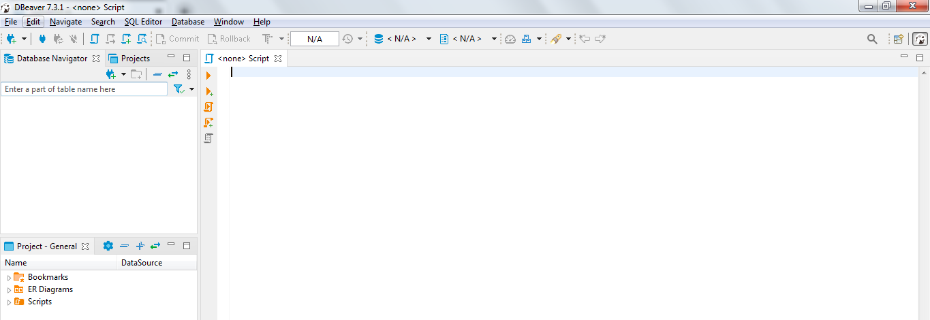
Dbeaver (Tampilan Awal)

Slide 15
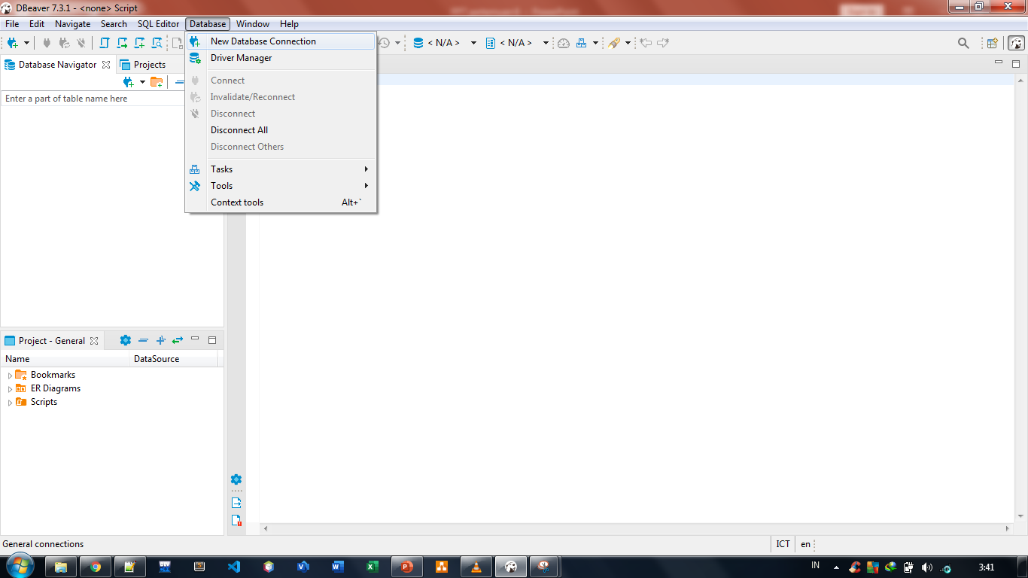
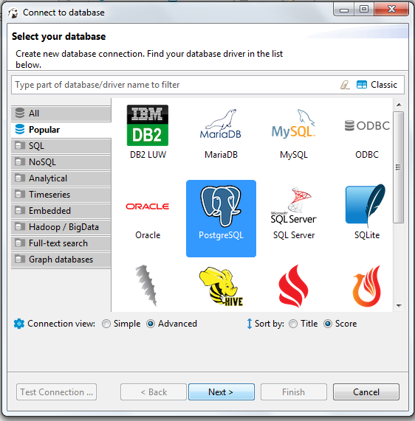
Dbeaver (Open koneksi ke PostgreSQL)
Pilih menu Database > New Database Connection
Pilih logo PostgreSQL > Next

Slide 16
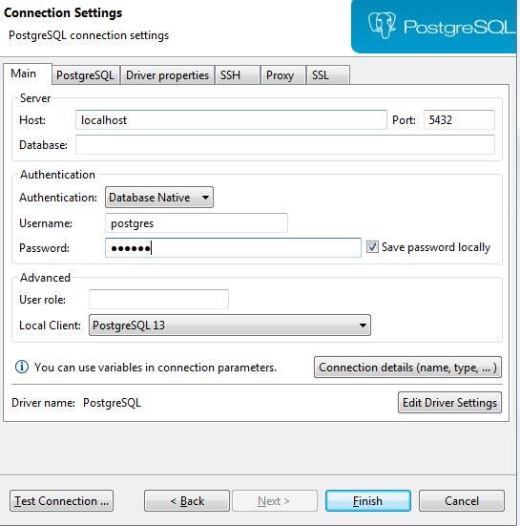
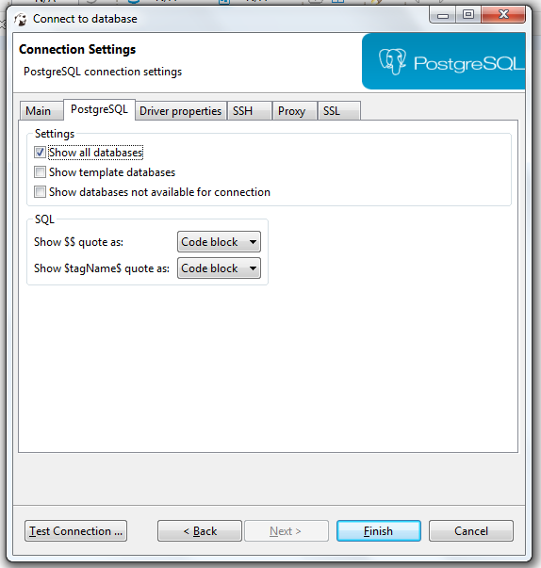
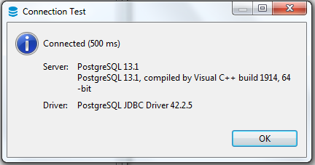
Dbeaver (Open koneksi ke PostgreSQL)
Jika sudah sesuai, klik test connection kemudian finish. Note harus terhubung internet untuk download driver JDBC

Slide 17
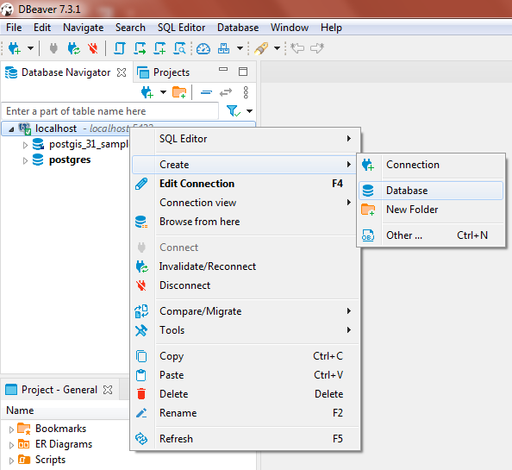
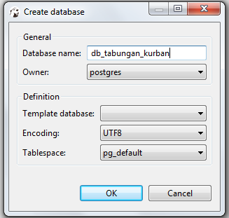
Dbeaver (Membuat Database)

Slide 18
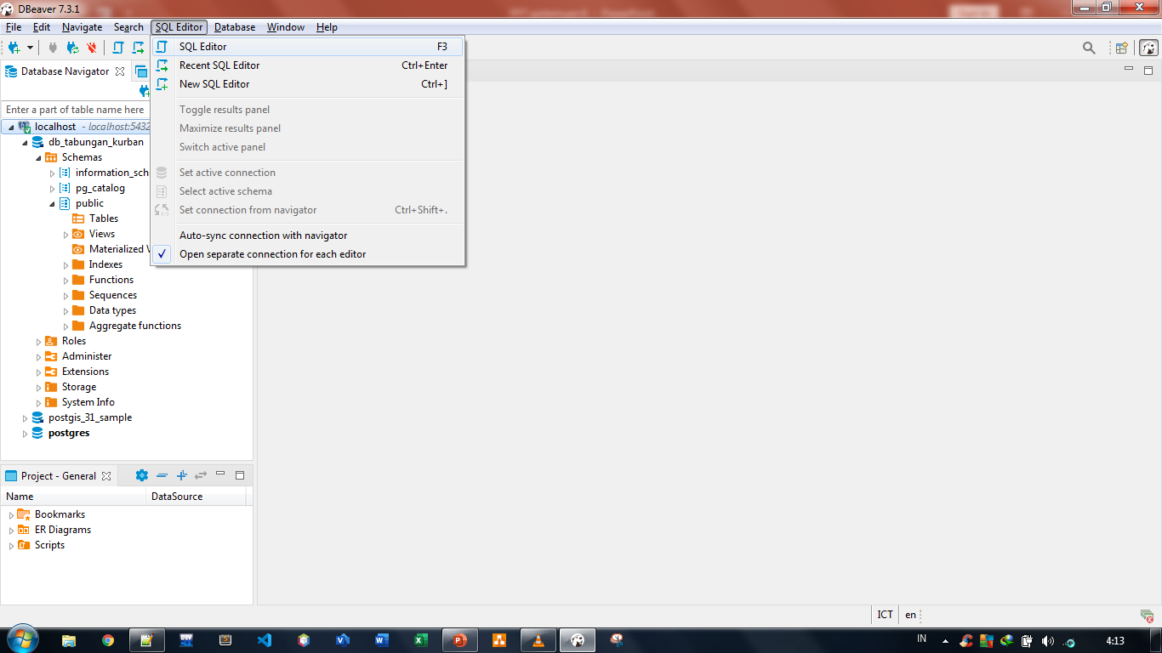
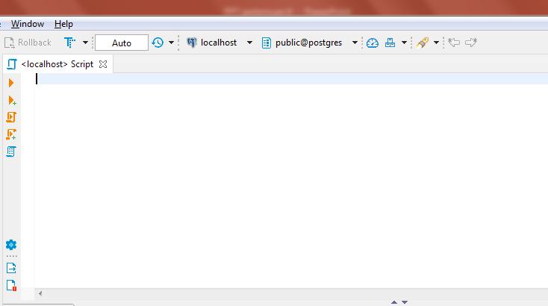
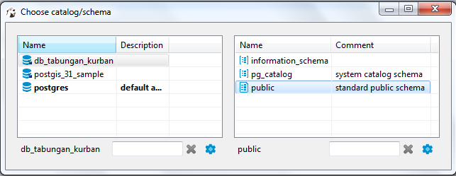

Dbeaver (Mempersiapkan EditorSQL)
Klik public@postgres >
klik 1x db_tabungan_kurban > Klik 2x (double klik) public.
Agar setiap perintah dari SQL disimpan ke db_tabungan_kurban

Slide 19
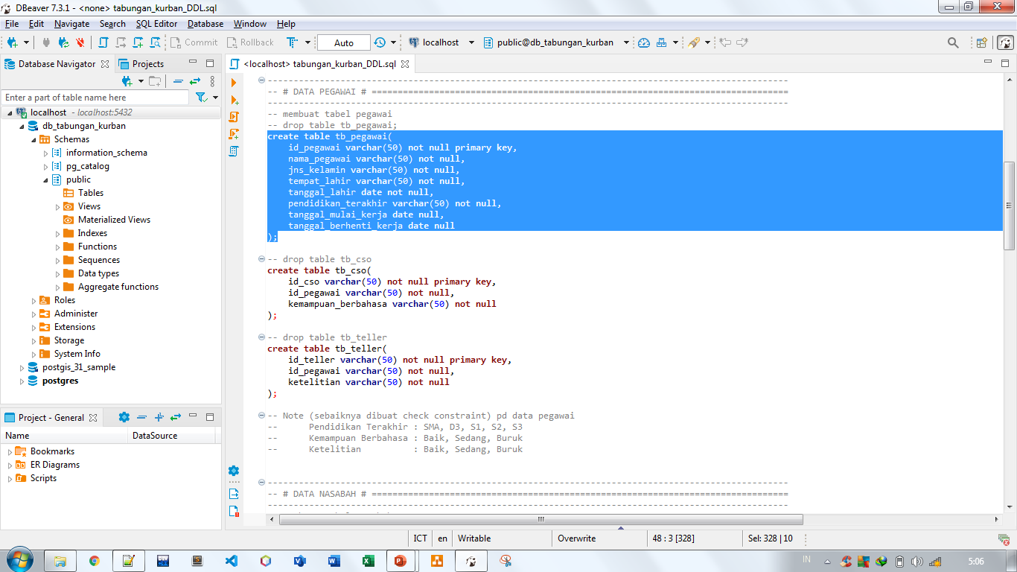
Dbeaver (Membuat tabel-tabel)
Pilih query yg akan jalankan/eksekusi
kemudian tekan CTRL + Enter

Slide 20
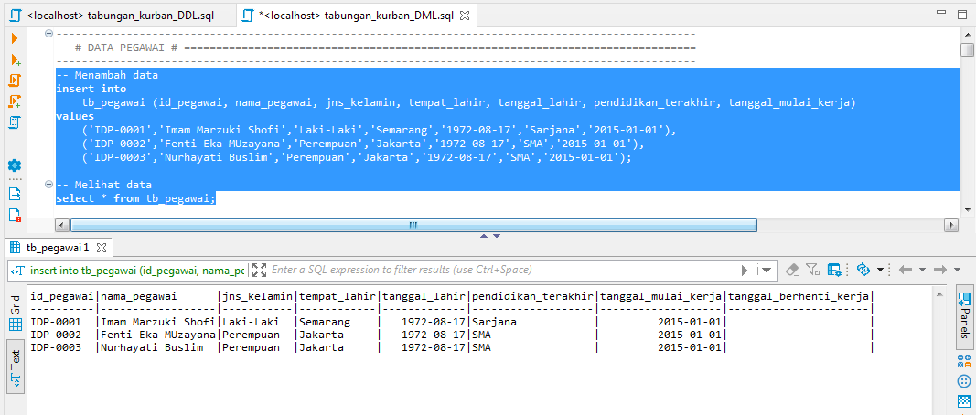
Dbeaver (Mengisi data dan melihat isi data)

Slide 21
Terima kasih

